Slide 1
CHỦ ĐỀ 11
ĐỘ DÀI VÀ ĐƠN VỊ ĐO ĐỘ DÀI
TIỀN VIỆT NAM
BÀI 56
GIỚI THIỆU
TIỀN VIỆT NAM

Slide 2



TRÒ CHƠI HỘP QUÀ BÍ MẬT
Gift box secret game

Slide 3











Slide 4









4 km + 5 km = ?
Đáp án: 9 km
You are given 3 candies
GO HOME

Slide 5
24 cm – 10 cm = ?
Đáp án: 14 cm
You are given 5 candies
GO HOME

Slide 6
1000 m = ? km
Đáp án: 1 km
You are given 7 candies
GO HOME

Slide 7
6 dm + 8 dm = ?
Đáp án: 14 dm
You are given 2 candies
GO HOME

Slide 8
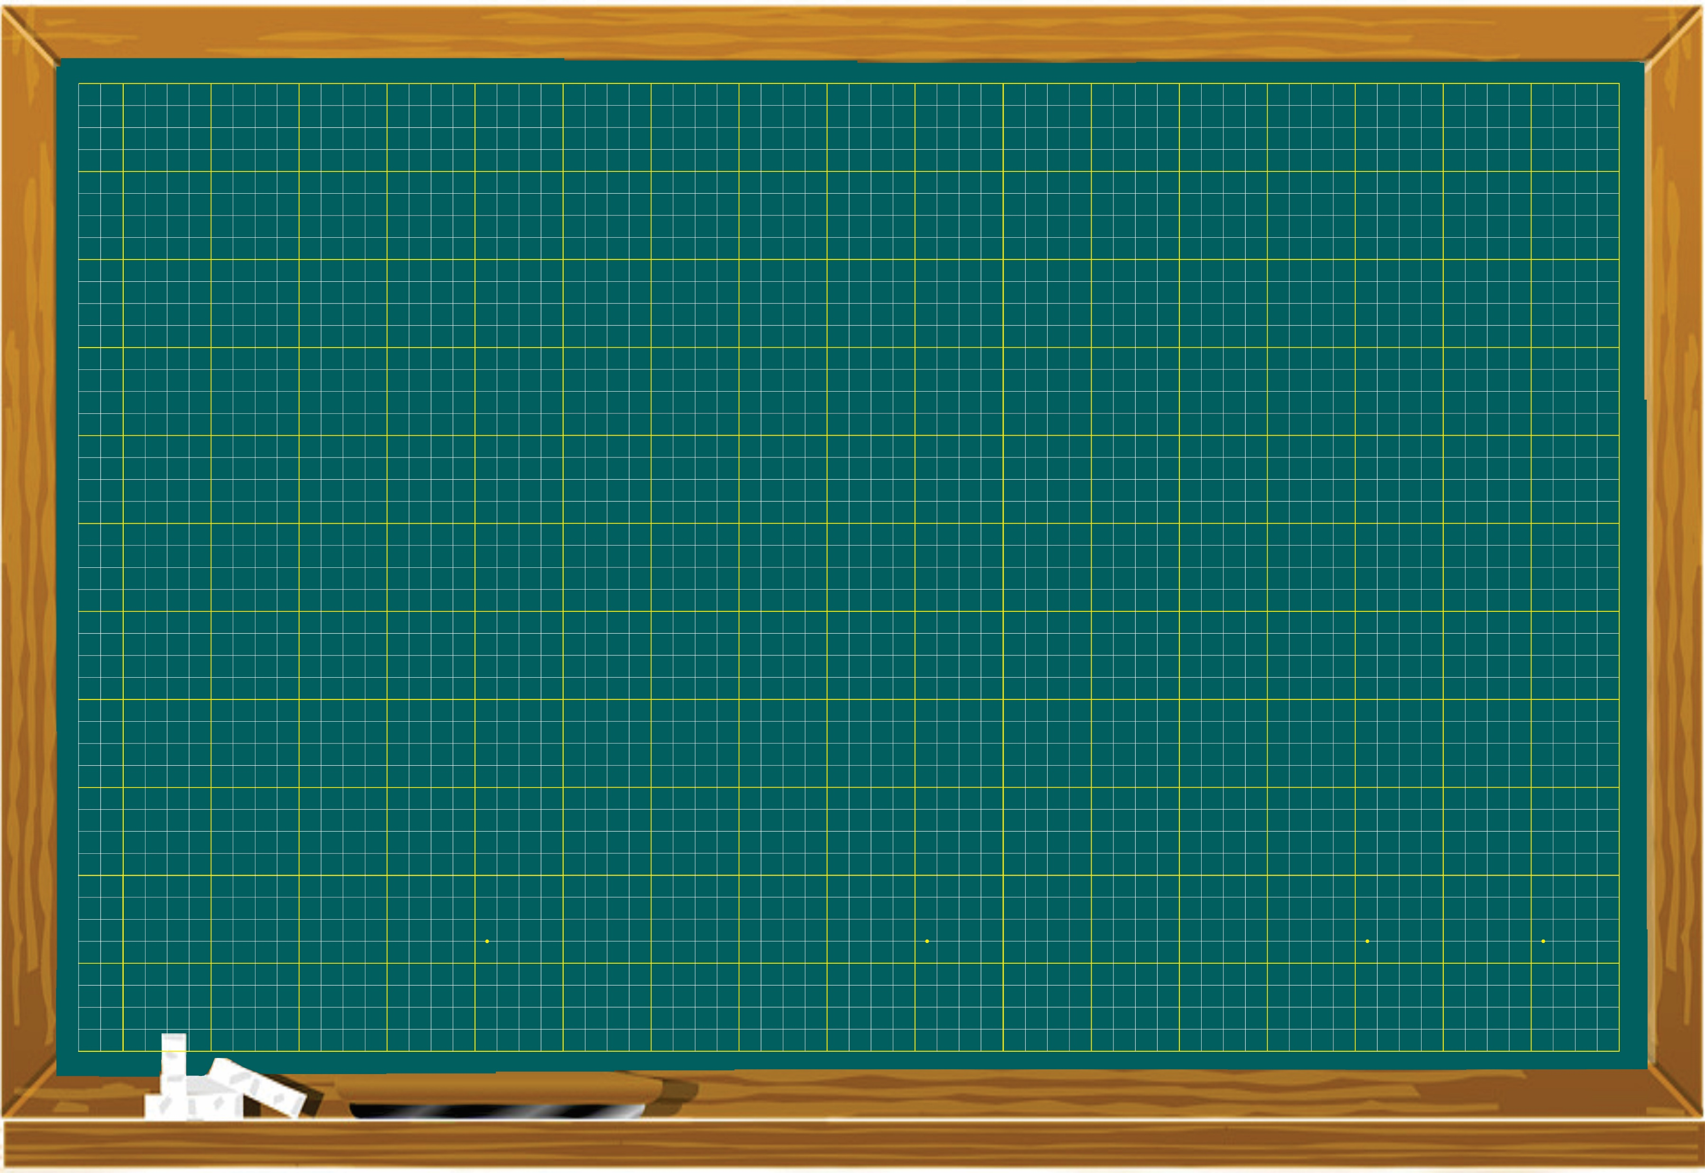
S - Tr.71
Thứ năm ngày 24 tháng 3 năm 2022
Toán
Giới thiệu tiền Việt Nam

Slide 9

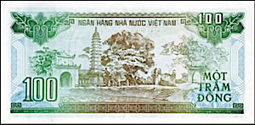
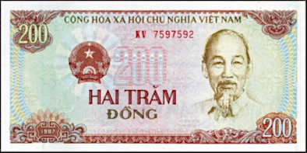
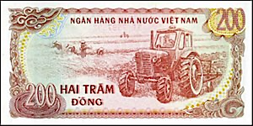
KHÁM PHÁ:

Slide 10
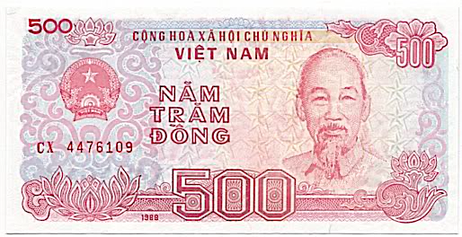

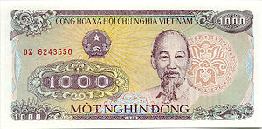


Slide 11
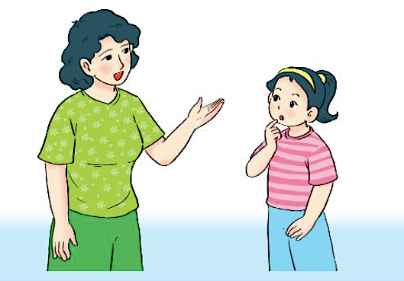
Ngoài ra còn một số tờ tiền loại khác nữa Mai nhé!

Slide 12

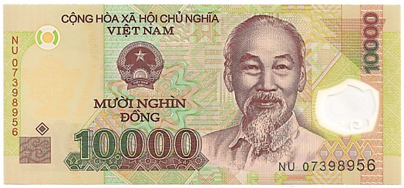

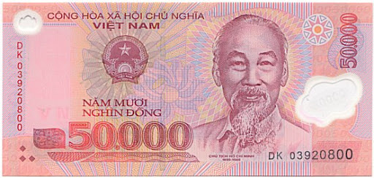
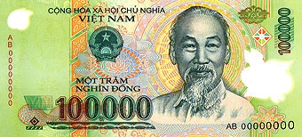
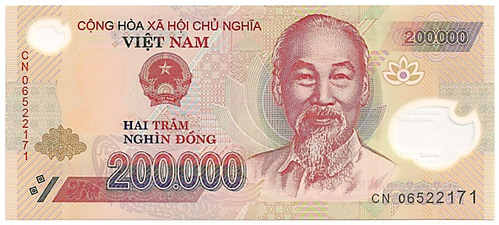

Slide 13

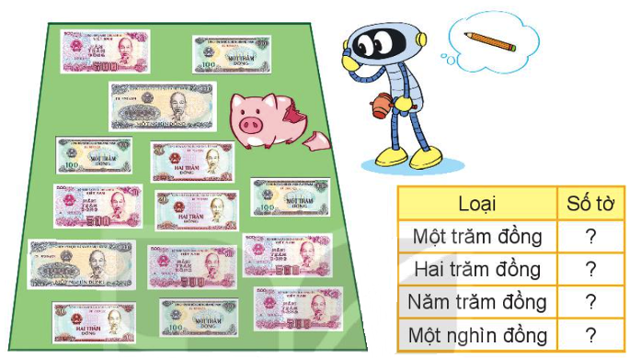
1
Quan sát tranh rồi điền số thích hợp.
Loại | Số tờ
Một trăm đồng | ?
Hai trăm đồng | ?
Năm trăm đồng | ?
Một nghìn đồng | ?
4
3
5
2
Notes:
100: 4; 200: 3; 500: 5; 1000: 2

Slide 14
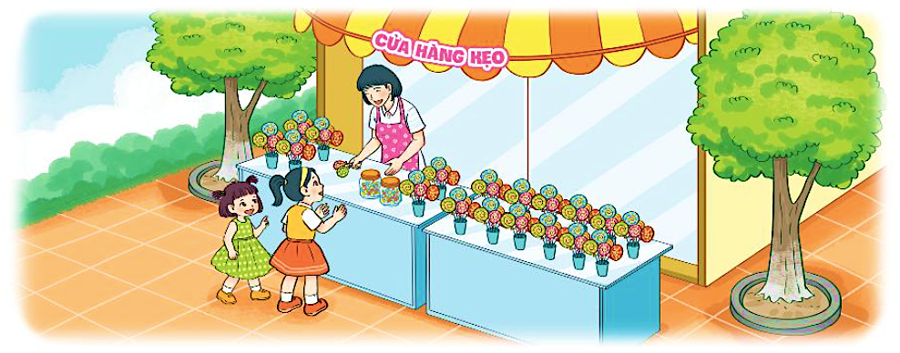
2
Bạn Mai mua kẹo hết 1000 đồng. Hỏi bạn Mai chọn một tờ tiền nào sau đây để trả người bán hàng?
A.
B.
C.

